Slide 1
Прорычал медведь в берлоге,
Промолчал сурок в норе.
Прорычали, промолчали -
И проснулись на заре.

Slide 2
Весь день она спит, ну а ночью летает.
Своими большими глазами сверкает.
Ее острый слух и внимательный взгляд
Разыщут в траве лягушат и мышат.
Вращается кругом её голова
И скажет «Угу» нам лесная…

Slide 3
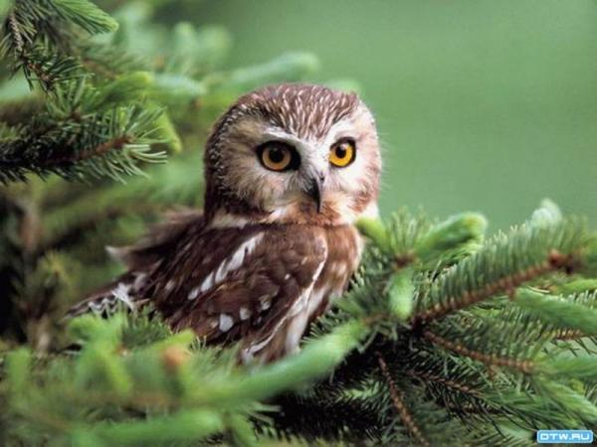
… сова

Slide 4
от-ча-ян-на-я – отчаянная;
хо-ро-нишь-ся – хоронишься;
сто-ро-нишь-ся – сторонишься;
рас-сер-ди-лась – рассердилась;
пе-ре-кли-ка-ют-ся – перекликаются;
за-гля-ды-ва-ют – заглядывают;
ста – рик – старик.

Slide 5
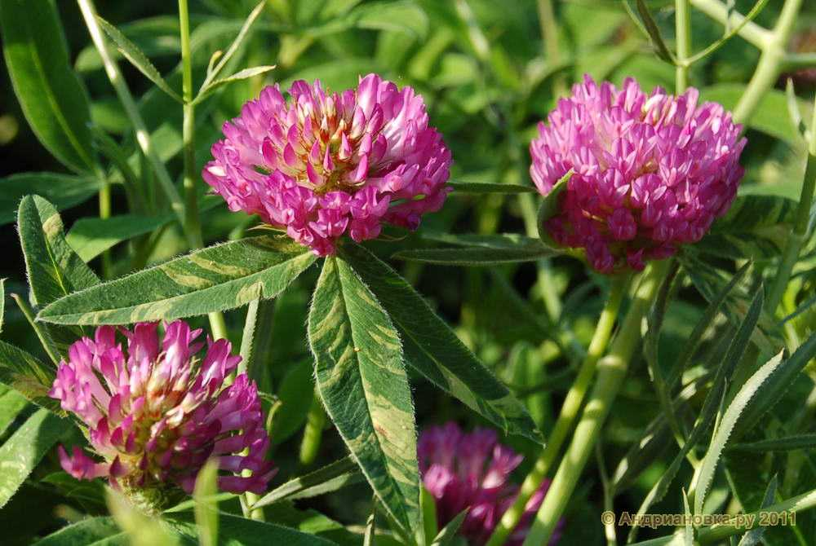
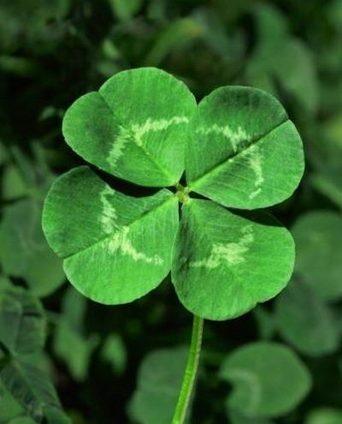
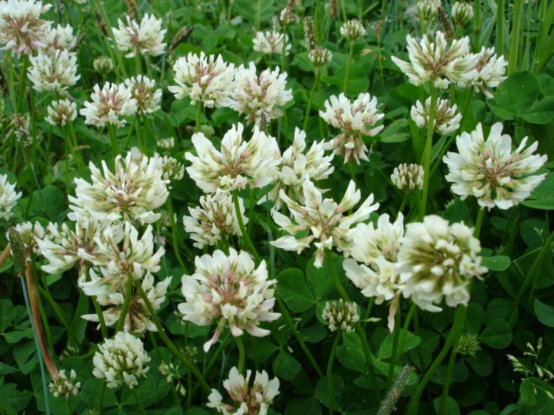
Клевер

Slide 6
Сова – отчаянная голова, уши торчком, нос крючком.
Дружно не грузно, а врозь хоть брось.
Была здорова, стала тощать, стала сбавлять молока .

